Slide 1

Dream-Team Inc.
Команда:
Михаил Скляр
Артур Енгаличев
Сергей Талаев
Тимур Ганеев
(c) 2025. All rights reserved.

Slide 2
Быстрый старт
Первый и единственный созвон:
Михаил - Employee + Builder + Main menu
Артур - Random generator
Сергей - Manual input
Тимур - Load from file

Slide 3
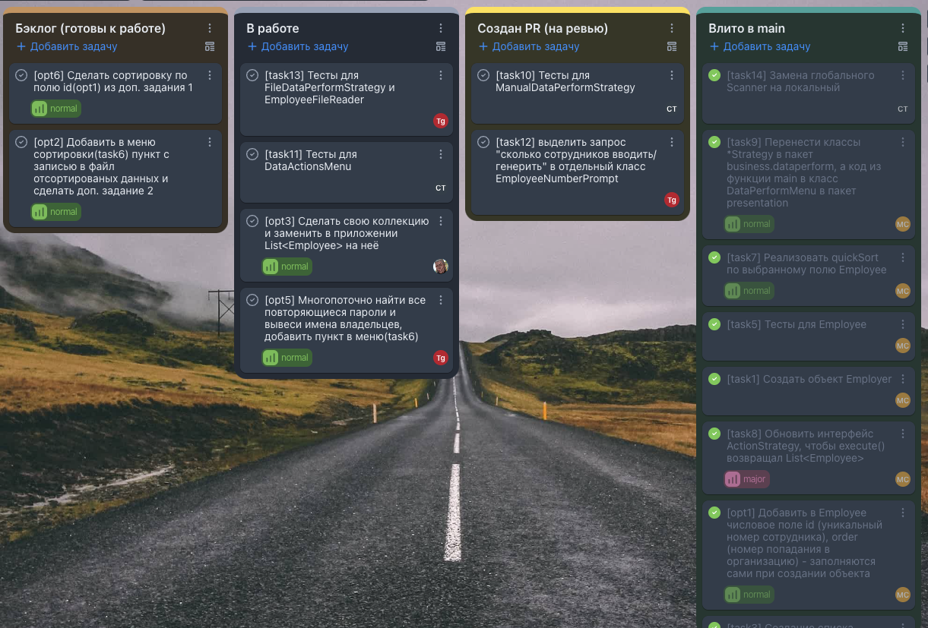
Канбан доска
yougile.com

Slide 4
Процессы
AGILE, Kanban, Git flow и прочие страшные выражения
Берём задачу из бэклога в работу, делаем для неё ветку.
Пишем красивый классный рабочий код :)
Проверяем работу задачи; проходимся линтером и реформатируем; проверяем, что всё запушили
Создаём Pull Request
Ревью ⇆ доделки, если нужно делаем rebase на актуальный main
Задача готова, вливается в main

Slide 5
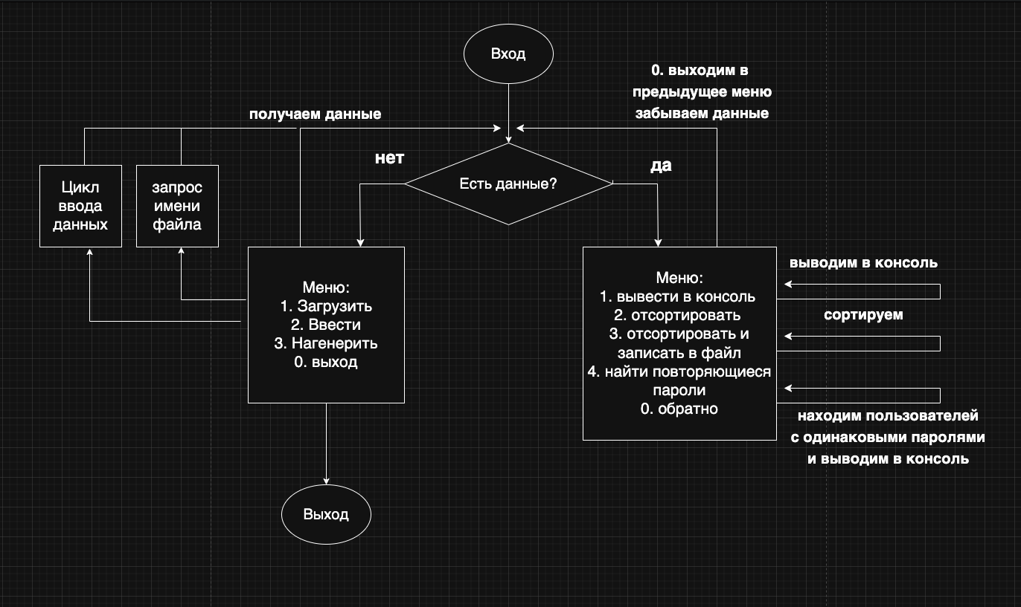

Slide 6

Модельный класс
Сотрудник Dream-Team Inc.
public final class Employee {
private final int order; // порядковый номер
private final long id; // уникальный идентификатор
private final String name;
private final String email;
private final String password;
}

Slide 7
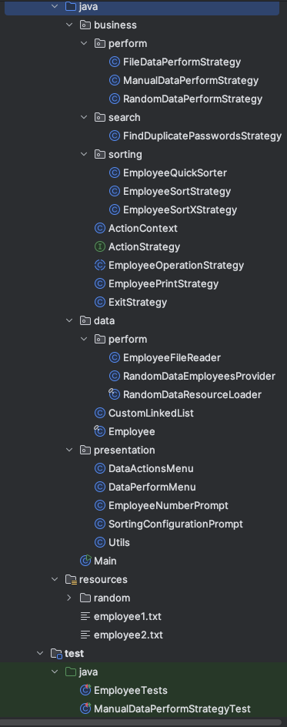
Presentation
Business
Data

Slide 8
Presentation
EmployeeNumberPrompt
DataPerformMenu
EmployeeNumberPrompt
Business
ManualDataPerformStrategy
FileDataPerformStrategy
RandomDataPerformStrategy
RandomDataEmployeesProvider
Data
Employee
EmployeeFileReader
Builder
RandomDataResourceLoader

Slide 9
Presentation
SortingConfigurationPrompt
DataActionsMenu
Business
EmployeeSortXStrategy
EmployeePrintStrategy
ExitStrategy
EmployeeSortStrategy
FindDuplicatePasswordsStrategy
Data
EmployeeQuickSorter
CustomLinkedList

Slide 10
Presentation
ActionStrategy
ActionContext
public void setStrategy(ActionStrategy strategy)
public void perform()
Business
EmployeeOperationStrategy
CustomLinkedList<Employee> inputData
Consumer<CustomLinkedList<Employee>> callback
ExitStrategy
…
Data

Slide 11

Результаты
18 веток на GitHub
Сделан основной функционал
Сделаны 3 дополнительные задачи +:
Доп 1. Сортировка по любому полю рядом доп настроек
Доп 3. Своя коллекция по всему проекту, заполняется из файла через стрим.
Доп 4. Многопоточный поиск одинаковых паролей (и не только подсчёт, но вывод озорников)
Каждый боец сделал не менее 3 задач и внёс значительный вклад в общее дело

Slide 12
Время демонстрации

